Slide 1





रेबिज रोगबारे जानकारी
विश्व रेविज दिवस २०२४ को उपलक्ष्यमा आयोजित
रेबिज जनचेतना – स्कुल शिक्षा कार्यक्रम

Slide 2


के तपाईहरुलाई रेबिज बारेमा थाहा छ?
तपाईहरुलाई रेबिज बारेमा के थाहा छ?

Slide 3

रेबिज के हो?

Slide 4
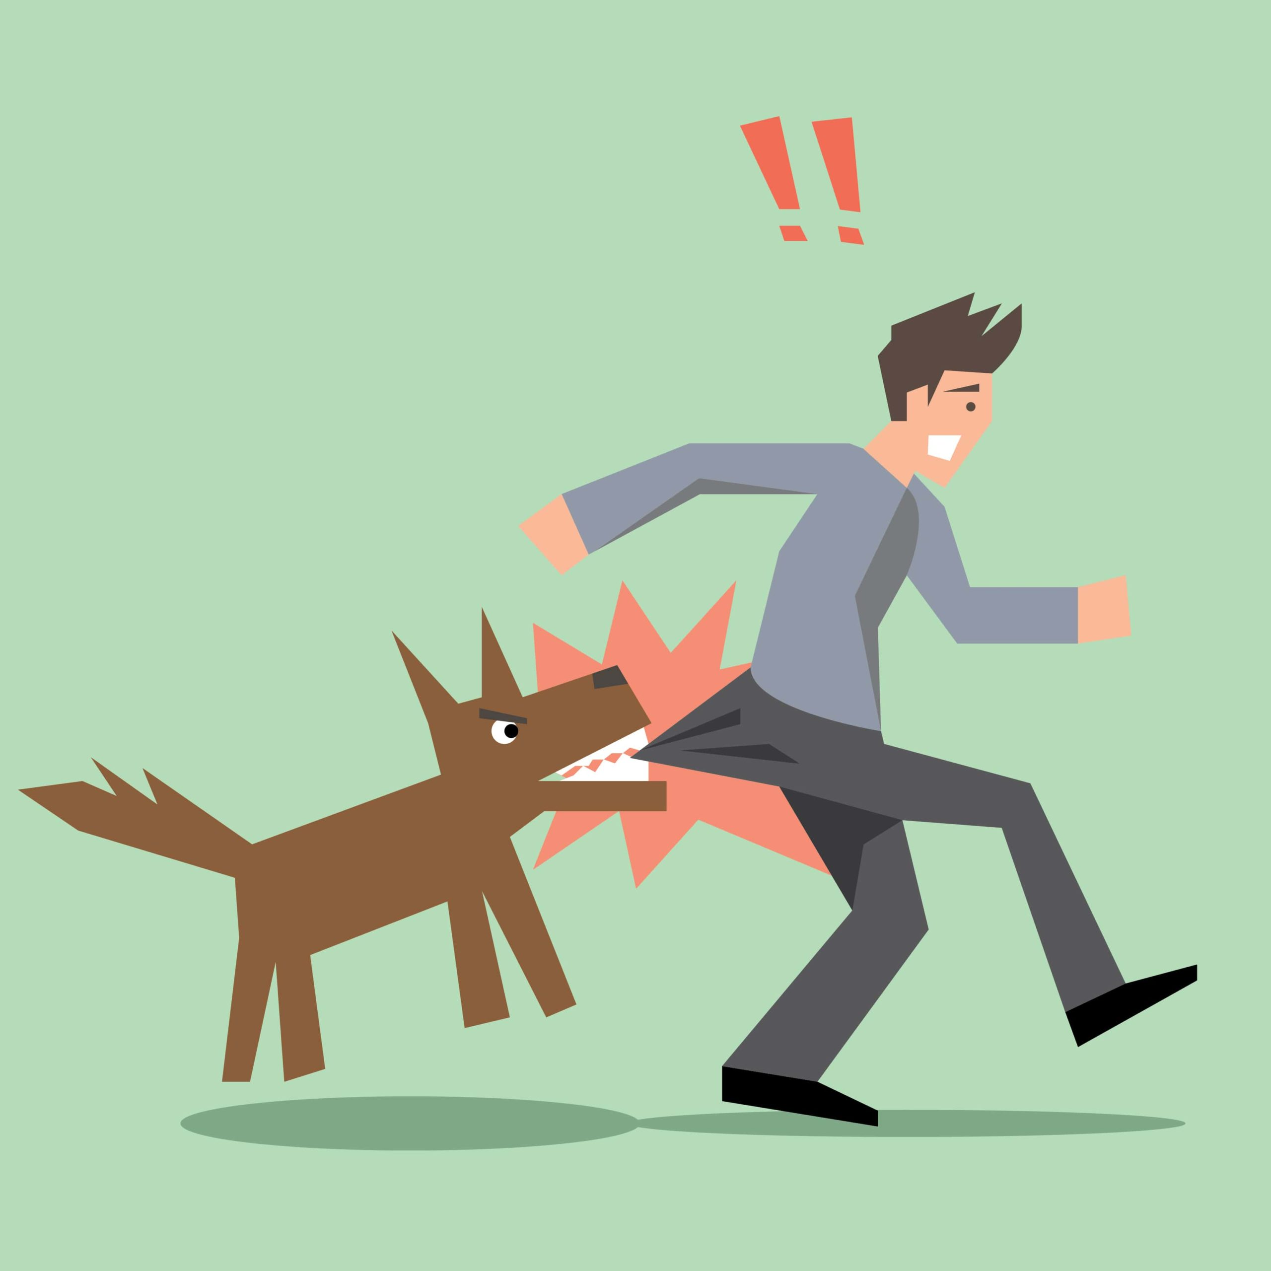
रेबिज
के हो?
रेबिज कुकुर, बिरालो, फ्याउरो, न्याउरीमुसा, चमेरो वा अन्य जंगली जनावरहरुको टोकाईबाट सर्ने एक विषाणुजन्य प्राणघातक जुनोटिक रोग हो।
स्नायुप्रणालीलाई असर गर्छ ।
मानिस र पशुको प्राण घातक रोग हो ।
Notes:
रेबिज कुकुर, बिरालो, फ्यउरो, न्याउरीमुसा, चमेरो वा अन्य जंगली जनावरहरुको टोकाईबाट सर्ने विषाणुजन्य एक प्राणघातक रोग हो।

Slide 5
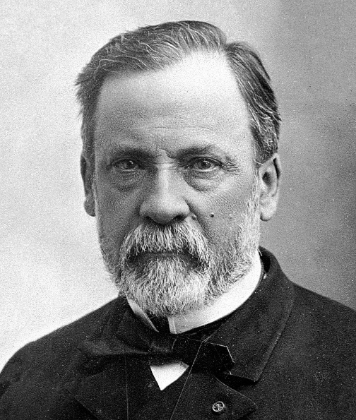
लौ चिन्नुहोस् ?
रेबिजमा वहाँको योगदान ?
खोपको आविष्कारक
वहाँकै स्मृति दिवसको अवसरमा रेबिज दिवस मनाउने गरिएको हो ।
लुइस पाश्चर

Slide 6
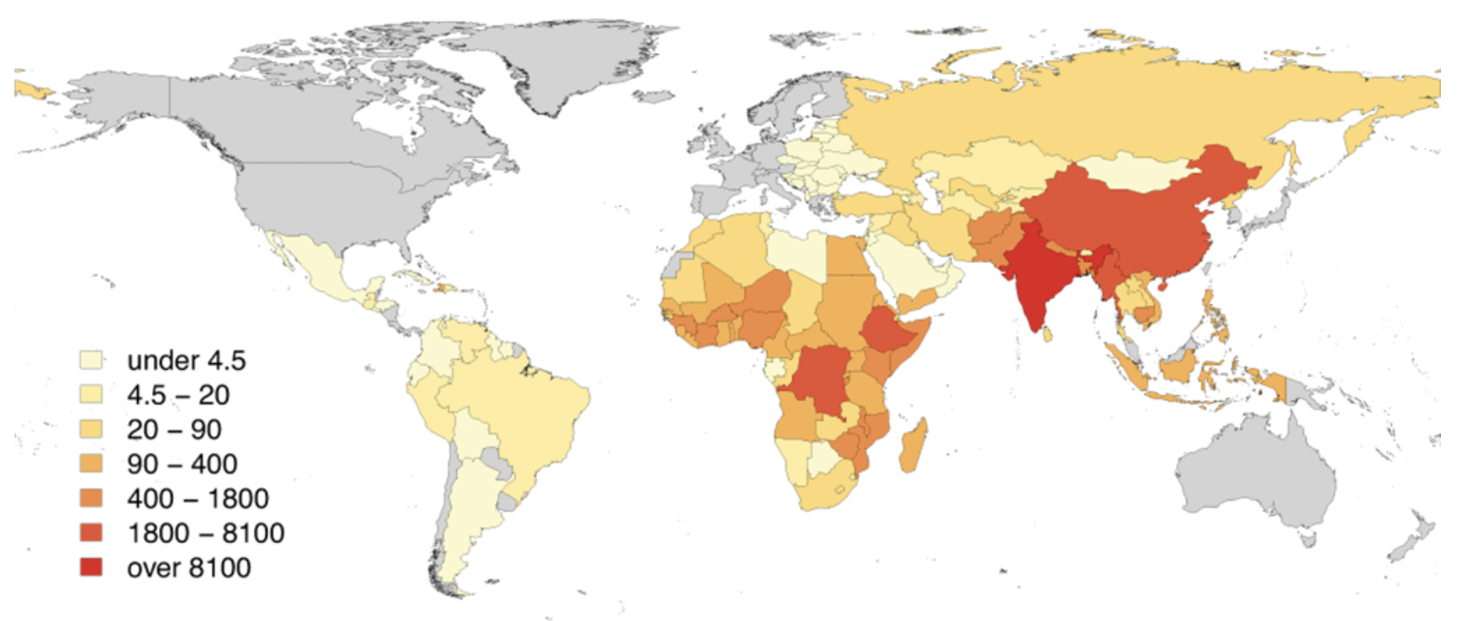
विश्वमा रेबिजको अवस्था

Slide 7
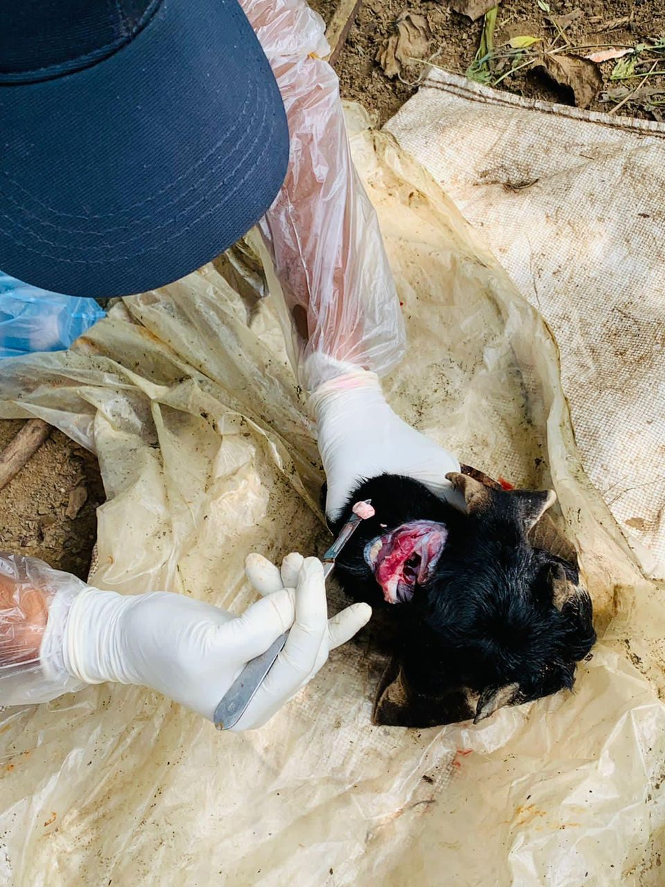
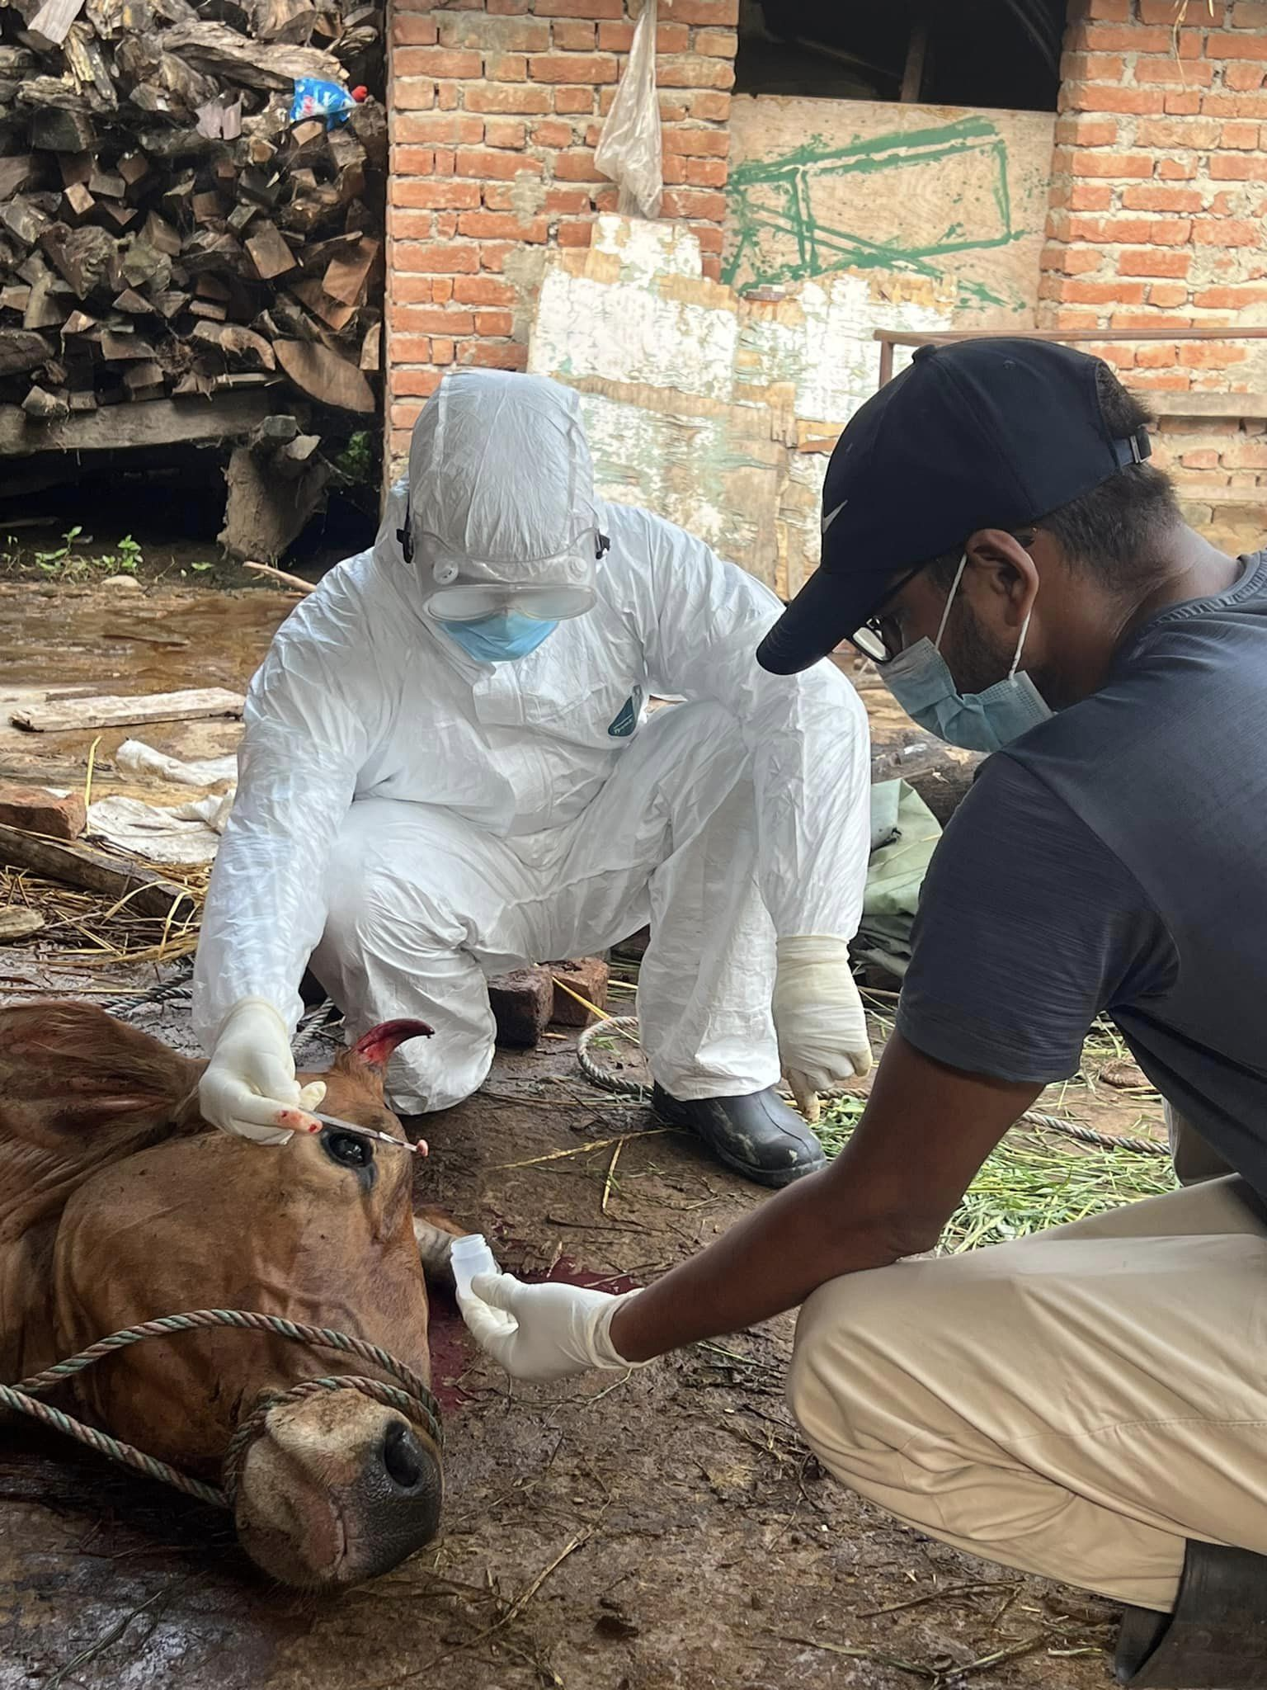
नेपालको रेबिजको अवस्था
हाल नेपालमा घरपालुवा जनावर र मानिसमा रेबिज रोग बारम्बार देखिएको छ ।
कुकुरबाट नमूना संकलन
गाईबाट नमूना संकलन
Notes:
हाल नेपाल सुदूर-पश्चिम प्रदेशमा जनावरमा रेबिज रोग देखिएको छ।

Slide 8
रेबिज रोग बारे तथ्य
प्रत्येक ९ मिनेटमा एक जना मानिसको मृत्यु हुने ।
८० %
मृत्यु ग्रामिण क्षेत्रमा देखिने ।
४० % मृत्युदर बालबालिकामा हुने ।

Slide 9
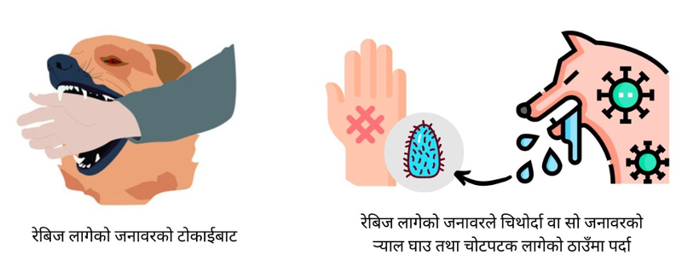
रेबिज लागेको कुकुर, बिरालो वा जंगली पशुले टोकेमा
रेबिज रोग कसरी सर्छ ?
चिथोरेमा वा र्याल घाउमा परेमा

Slide 10
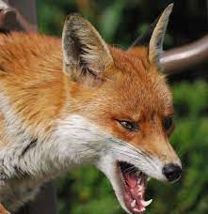
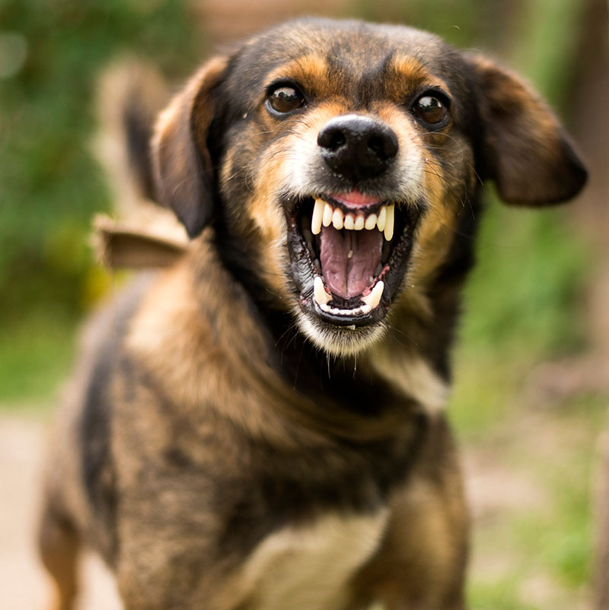
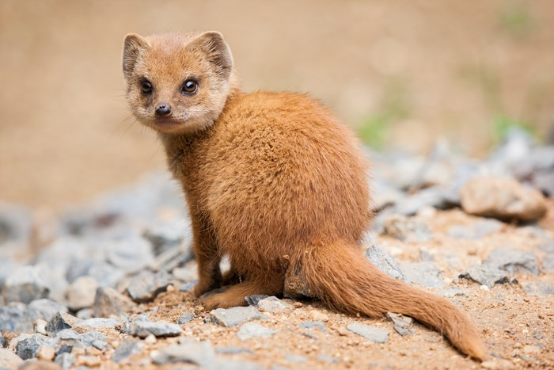
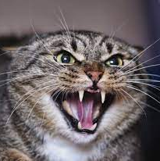
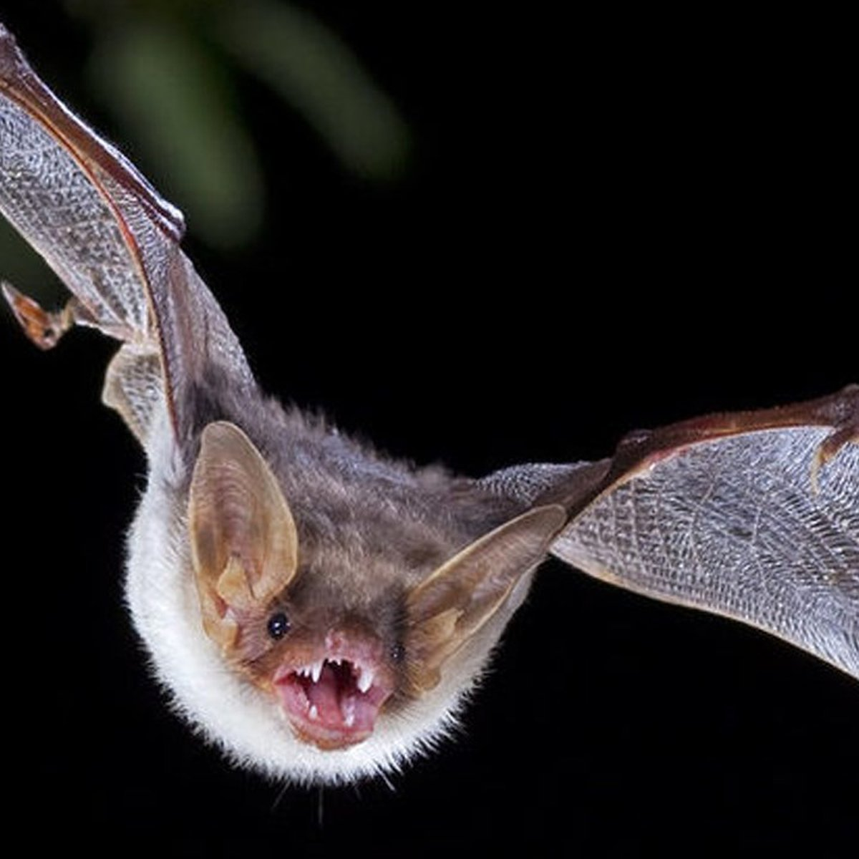
हाम्रो वरिपरी पाईने, रेबिज रोग सार्न सक्ने जनावरहरु
Mongoose, न्याउरी मुसा
Fox
Dog
Cat
Bat
Notes:
हामी वरपर पाईने, रेबिज रोग सार्न सक्ने जनावरहरु

Slide 11
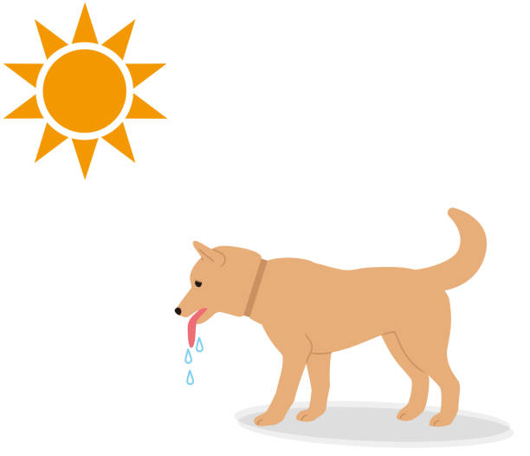
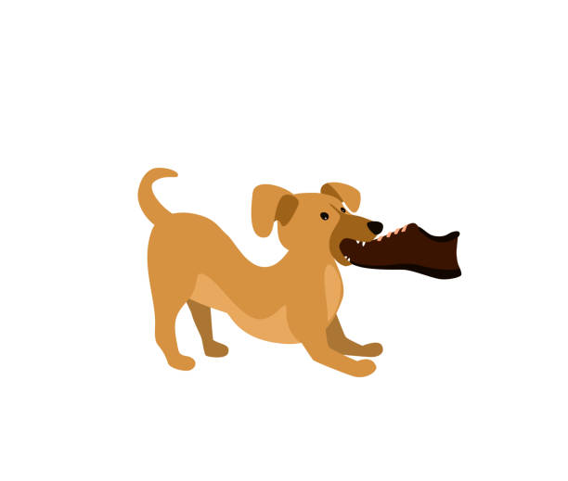
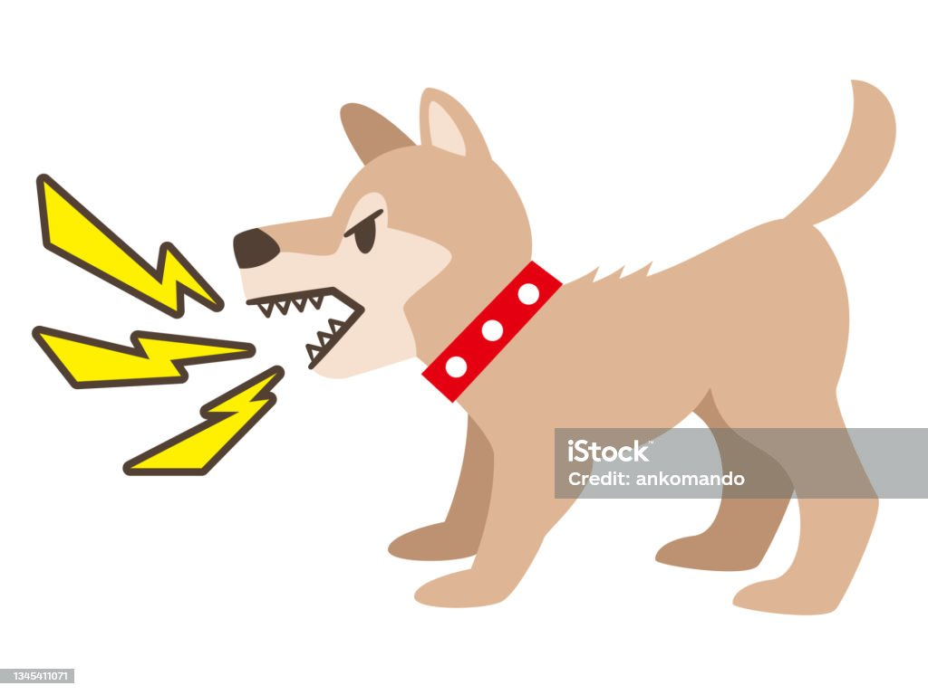
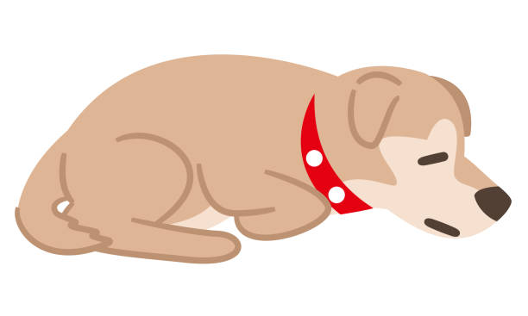
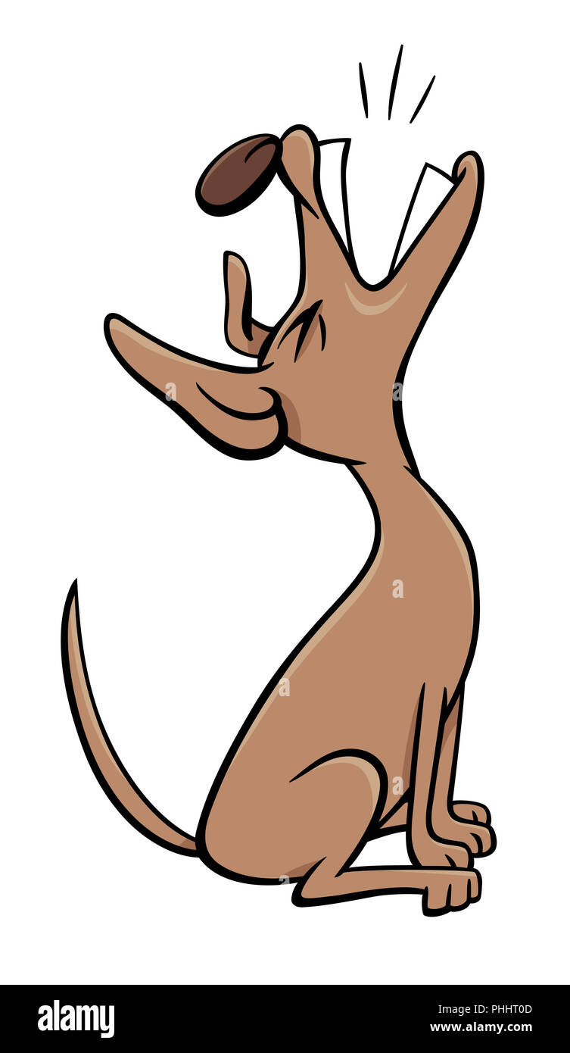
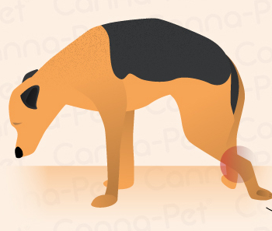
रेबिज लागेको कुकुर कसरी चिन्ने?
उत्तेजित अवस्था
अत्याधिक र्याल काढ्ने
जे पायो त्यही टोक्ने
उत्तेजित हुने
लाटो अवस्था
थकित भएर बस्ने
आवाज परिवर्तन हुने
पछाडिको भाग पक्षघात हुँदै जाने

Slide 12
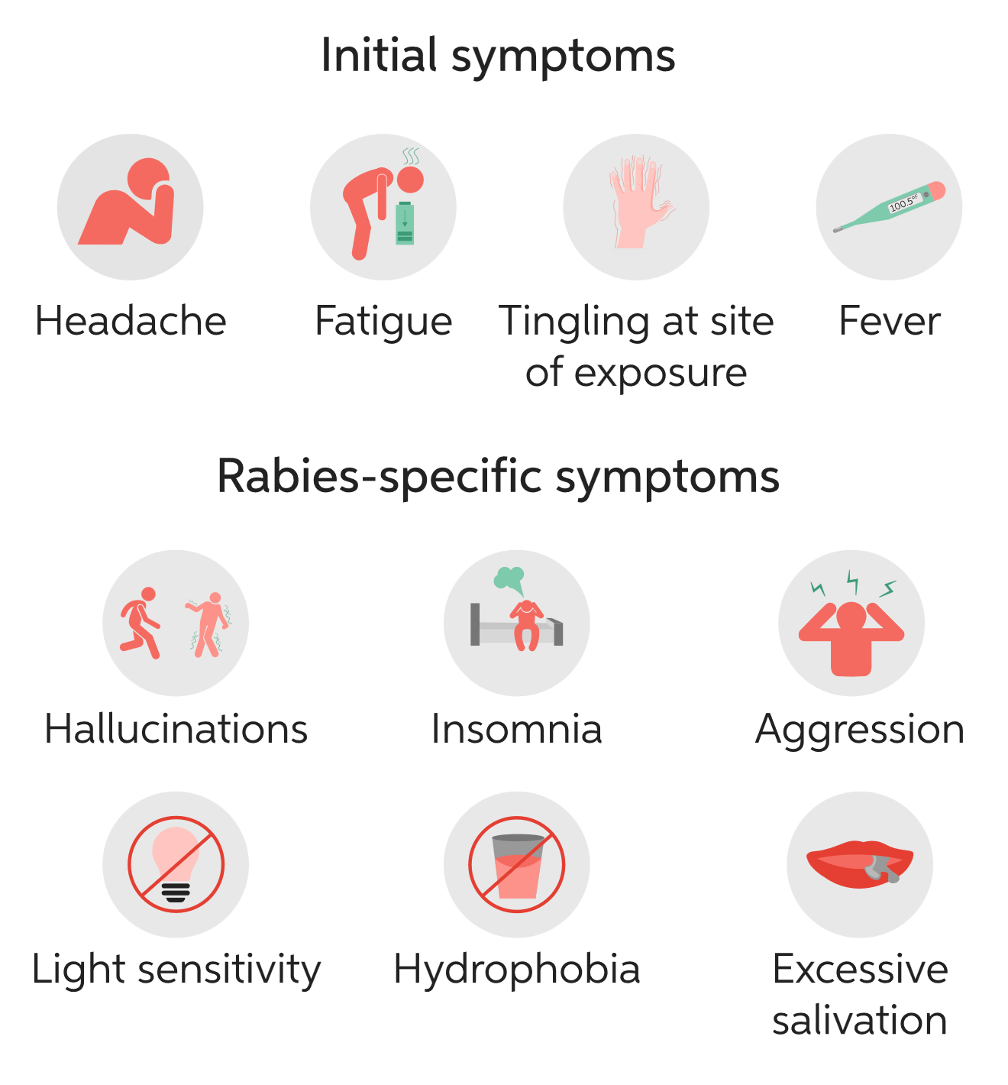
मानिसमा
लक्षणहरू (चिकित्सकहरुका अनुसार)
टाउको दुख्नु
घाँटी दुख्‍नु
मांशपेशीहरू दुख्‍नु
ज्वरो आउनु
उत्तेजना तथा अस्वभाविक कम्पन पनि पैदा हुने
आक्रामकता देखाउने
उज्यालोमा हेर्न नसक्ने
घाँटीको स्नायु नसाको पक्षघातले गर्दा पानी निल्न नसक्ने र पानी देखि डराउनु
मुखमा र्‍याल तथा फिँज जम्मा हुने

Slide 13
उपचार: केही छैन ।
रोगको लक्षण देखिएपछि खोपले पनि काम गर्दैन र शत् प्रतिशत मृत्यु हुन्छ ।
तर
समयमै खोप लगाएर बच्न सकिन्छ ।

Slide 14
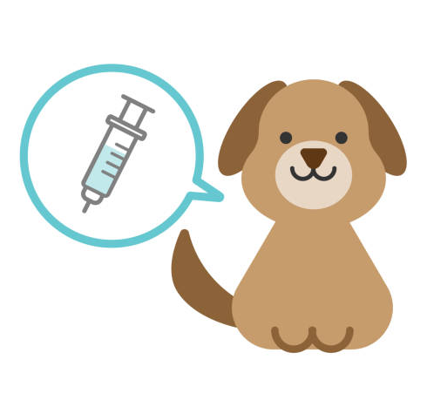
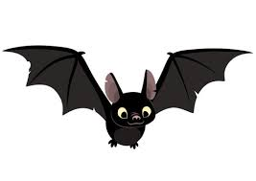
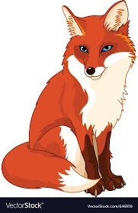
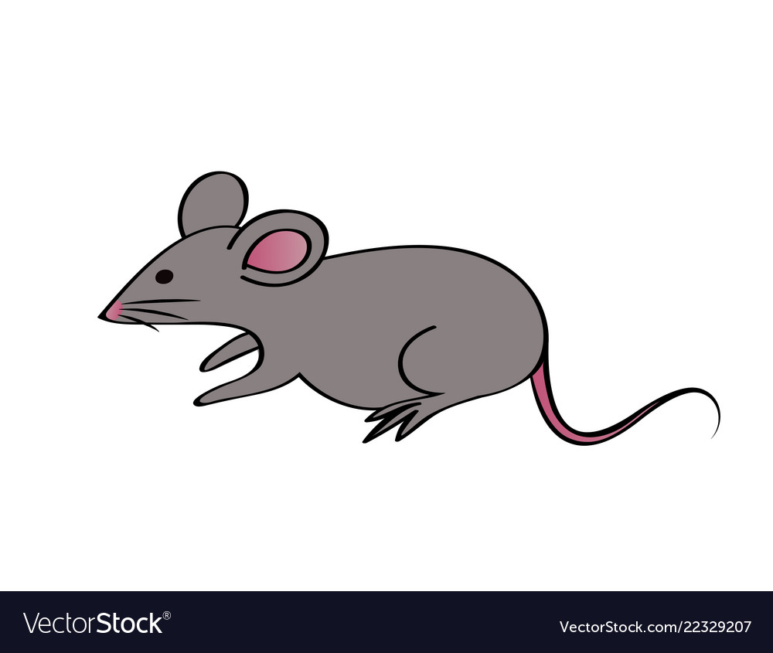
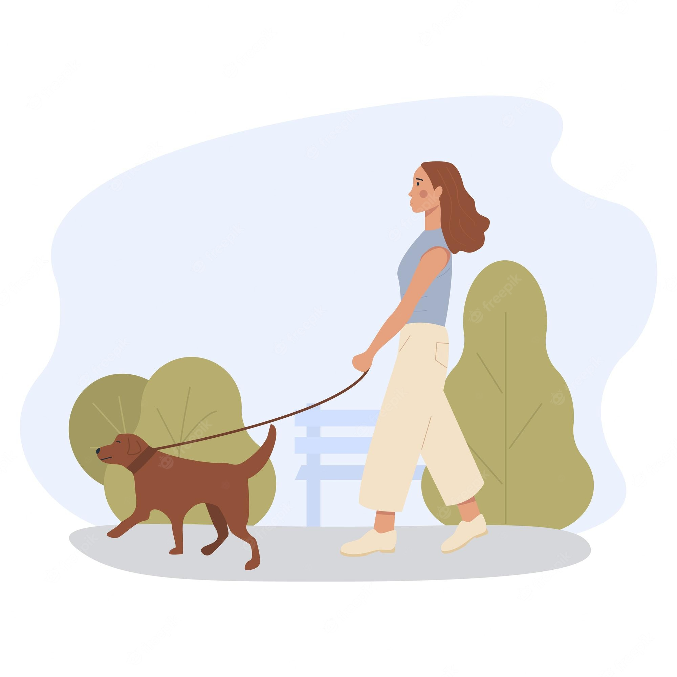
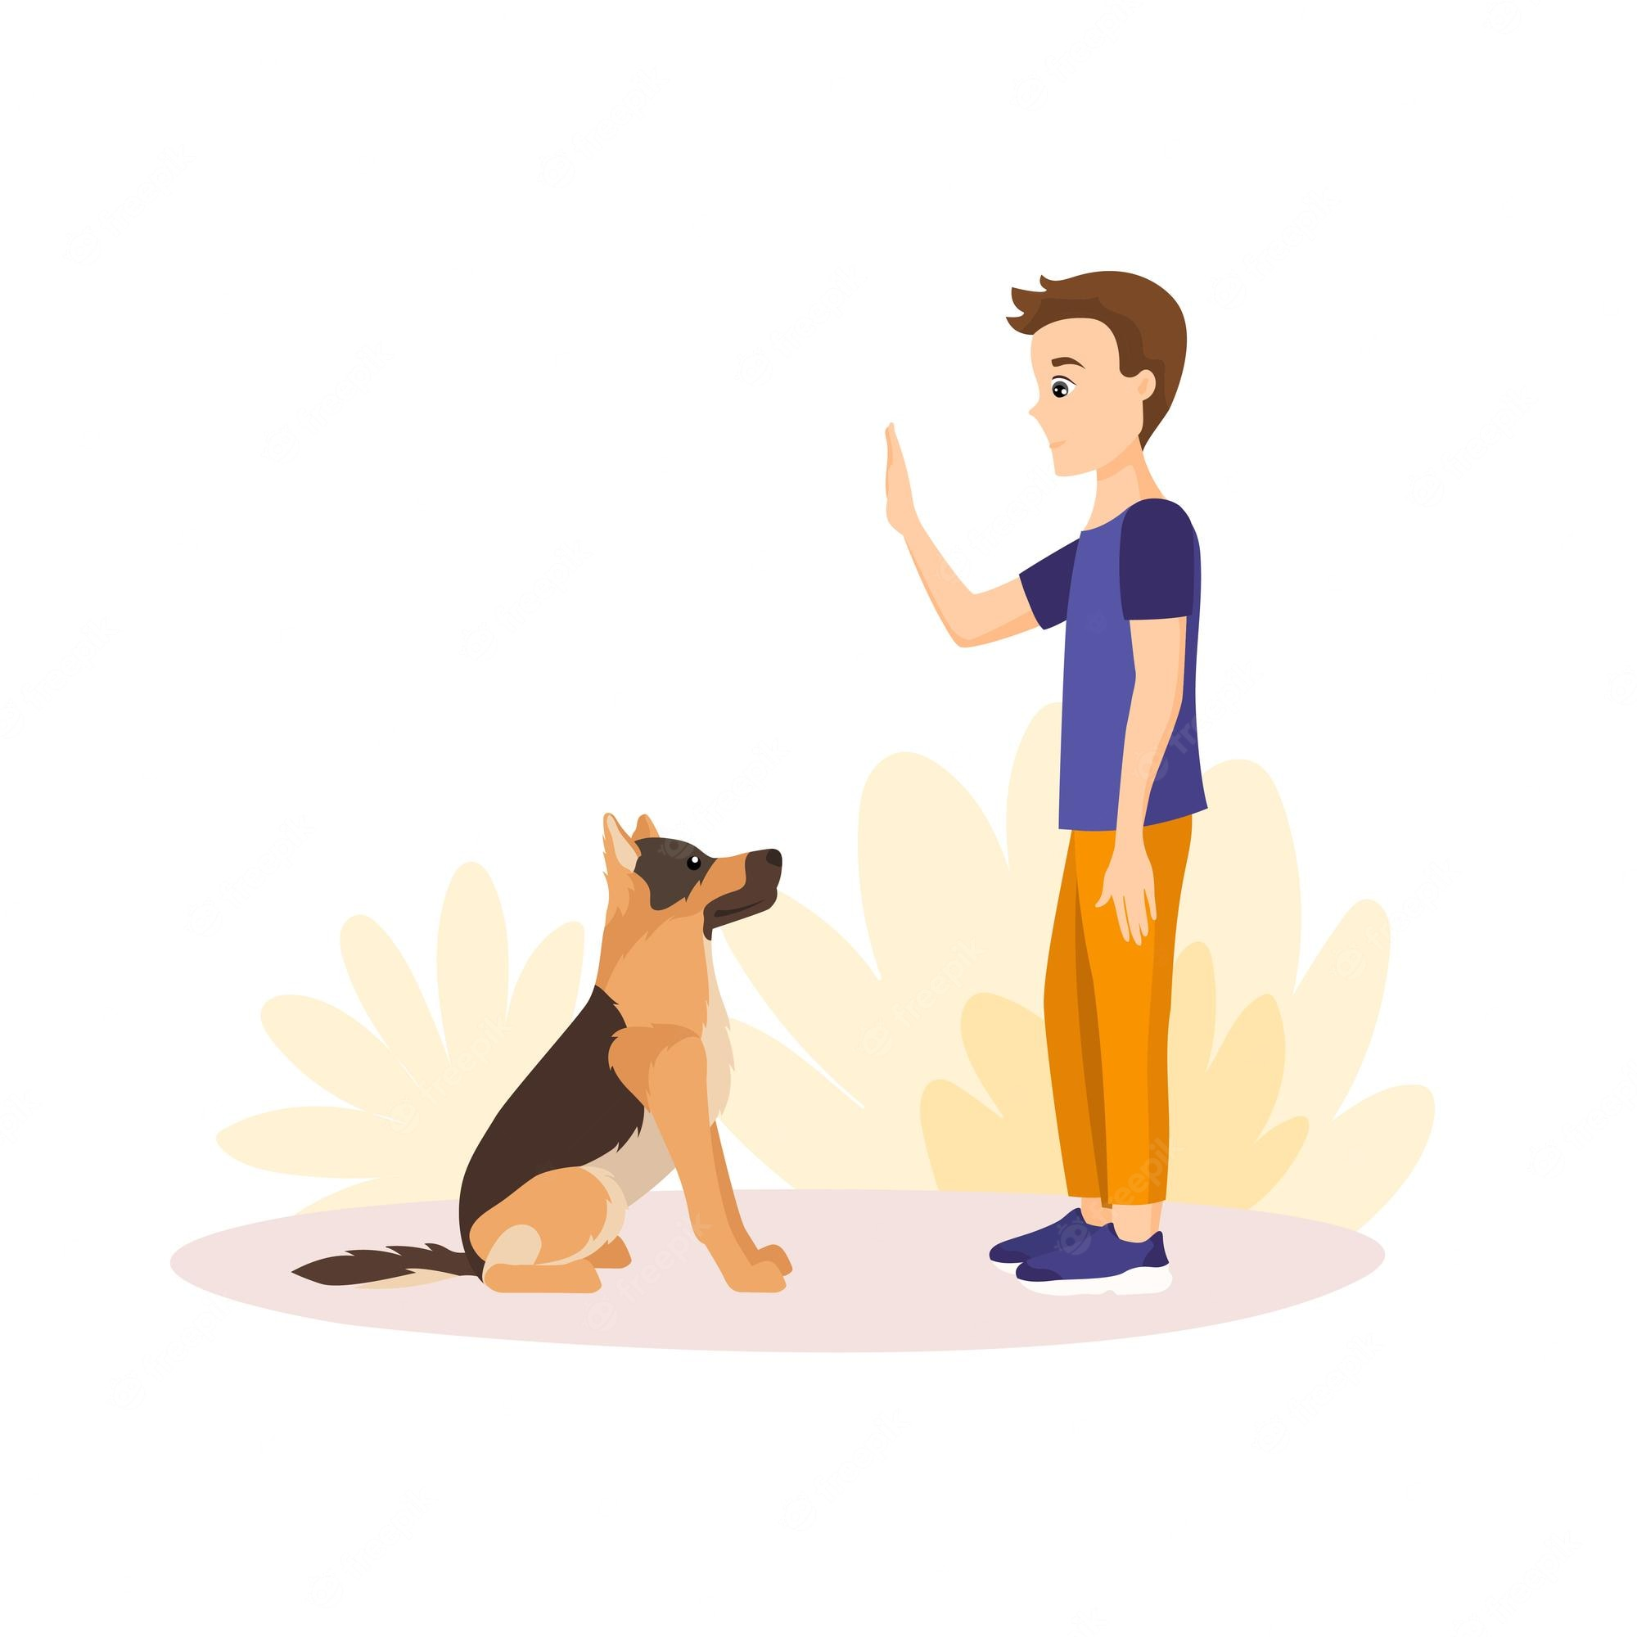
१. कुकुर बिरालोलाई बार्षिक रुपमा खोप लगाउने ।
रोकथाम
२. जंगली जनावरहरुको नजिक नजाने, नजिस्क्याउने, नचलाउने ।
४. कुकुर बिरालो वा जंगली जनावरले टोकेमा आफ्नो अभिभावकलाई भनी खोप लगाउन तुरुन्त लैजान भन्ने ।
३. घरमा पालिएका कुकुर बिरालाहरुलाई छाडा नछोड्ने ।
Notes:
कुकुर बिरालोलाई बार्षिक रुपम खोप लगाउने।
घरमा पालिएका कुकुर बिरालाहरुलाई छाडा नछोड्ने।
जंगली जनावरहरुको नजिक नपर्ने, नचालाउने।
पशुहरु संग काम गर्ने मानिसहरुले बार्षिक रुपमा खोप लगाउने।

Slide 15
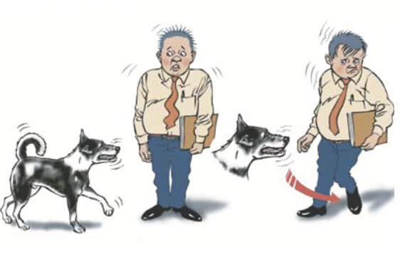
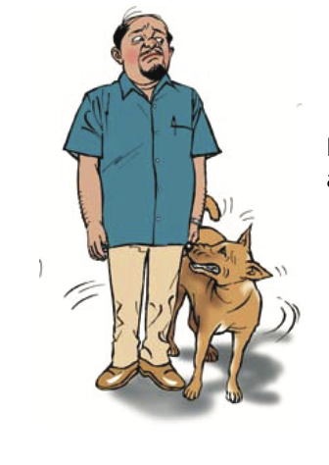
कुकुरको टोकाईबाट बच्न् वा जोगिन के गर्ने ?
कुनै उत्तेजित कुकुर नजिक आयो भने कुकुर संग आँखा नजुधाउने, बिस्तारै पछि सर्दे जाने।
कुकुर रिसाउँदै आयो भने, हलचल नगरिकन ठिङ्ङ उभिने, नभाग्ने, नदौडिने।

Slide 16
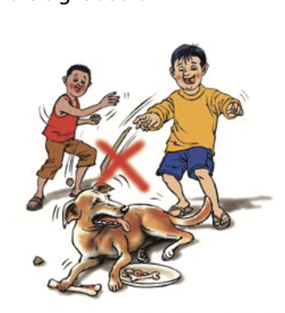
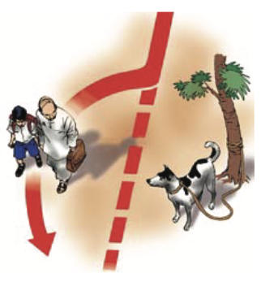
कुकुरको टोकाईबाट बच्न् वा जोगिन के नगर्ने?
खाईरहेको, सुतिरहेको वा बच्चालाई दुध खुवाईरहेको कुकुरलाई नजिस्क्याउने, नचलाउने।
बाँधेर राखेको कुकुरको धेरै नजिक जनाने ।

Slide 17
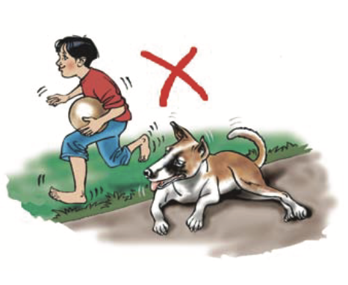
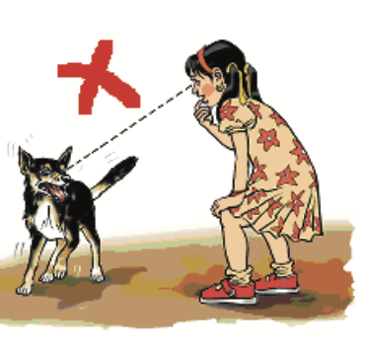
कुकुरको टोकाईबाट बच्न् वा जोगिन के नगर्ने?
कुकुरको नजिकै बाट नकुद्ने, नदौडिने।
नचिनेको कुकुरलाई आँखा जुधाएर आँखामा नहेर्ने।

Slide 18
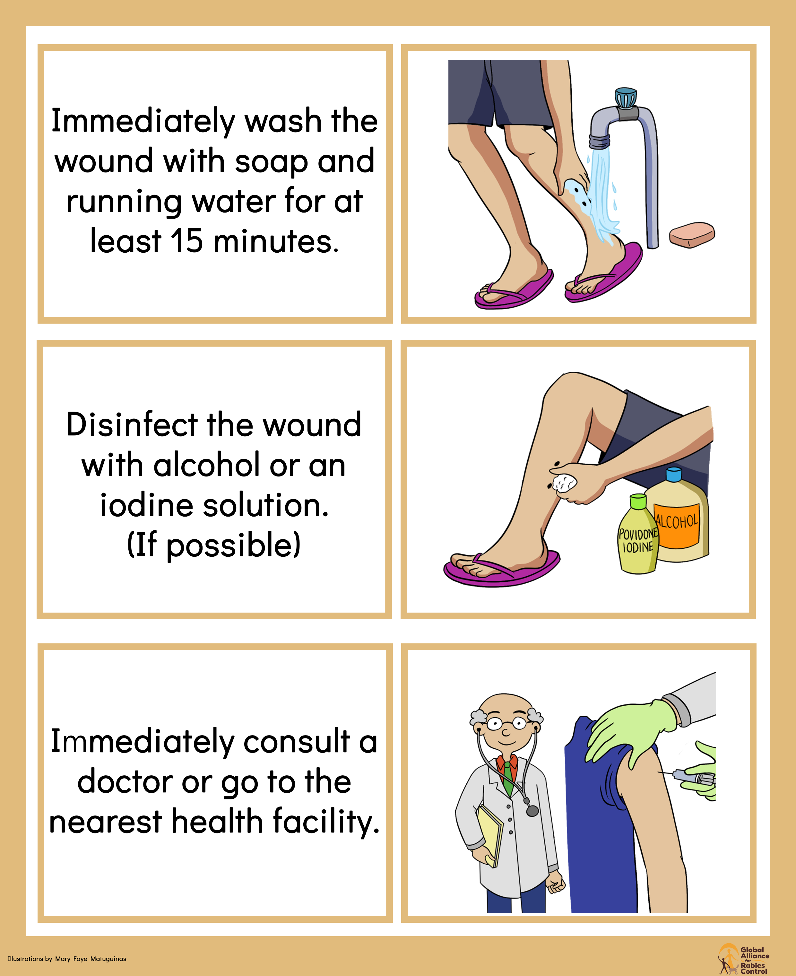
कुकरले टोक्यो भने के गर्ने ?
घाउलाई तुरुन्त साबुन पानीले १०-१५ मिनेट सम्म राम्ररी धुने
उपलब्ध भएमा अल्कोहल वा पोभिडिनले सफा गर्ने
चिकित्सकको सल्लाह बमोजिम रेबिज विरूद्ध खोप अनिवार्य लगाउने

Slide 19
केही प्रश्नहरुको पालो

Slide 20
प्रश्‍न १
रेबिज के के को टोकाइबाट सर्दछ ?
क. स्याल
ख. कुकुर
ग. बिरालो
घ. माथिका सबै
Notes:
Allow up to 30 seconds for each question, but if you see everyone is finished move on to the next question.

Slide 21
प्रश्‍न २
रेबिजबाट मानिसमा हुने मृत्यु कसरी कम गर्न सकिन्छ?
सबै कुकुरहरूलाई खोप लगाएर
जनचेतना अभिवृद्धि गरेर
सडक कुकुरको बन्ध्याकरण गरेर
माथिका सबै
Notes:
Allow up to 30 seconds for each question, but if you see everyone is finished move on to the next question.

Slide 22
प्रश्‍न ३
यदि एउटा कुकुर तपाईंको वरिपरि लरबराइ राखेको छ भने के गर्नुहुन्छ?
क. कुकुरलाई जिस्काउँछु
ख. दौडेर भाग्छु
ग. रूखजस्तै हलचल नगरी उभिइरहन्छु
घ. कुकुरलाई ढुङ्गाले हिर्काउँछु
Notes:
Allow up to 30 seconds for each question, but if you see everyone is finished move on to the next question.

Slide 23
प्रश्‍न ४
(क) हड्‍डी
(ग) शरीरको कुन भागमा टोकेको छ त्यसमा भर पर्छ
(घ) केन्द्रीय स्नायु प्रणाली
(ख) खुट्टा
रेबिज रोगमा शरीरको कुन भागमा असर गर्छ?
Notes:
Allow up to 30 seconds for each question, but if you see everyone is finished move on to the next question.

Slide 24
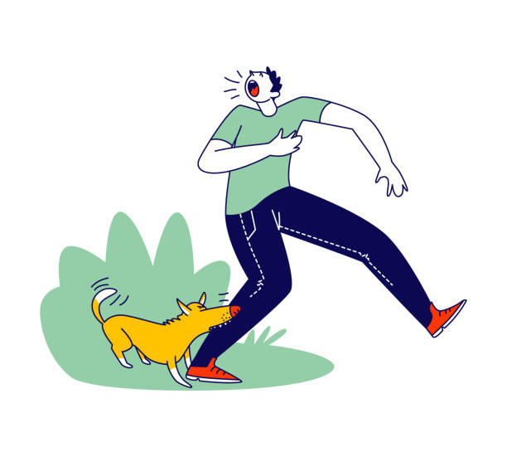
प्रश्‍न ४
यदि तपाइँलाई कुकुरले टोक्यो भने के गर्नुहुन्छ ?
(क) टोकेको ठाउँलाई साबुनपानीले राम्ररी धुन्छु र अस्पताल जान्छु
(ख) टोकेको ठाउँलाई साबुनपानीले राम्ररी धुन्छु र घरै बस्छु
(ग) केही गर्दिनँ त्यसै छोडिदिन्छु
(घ) टोकेको ठाउँलाई साबुनपानीले राम्ररी धुन्छु र घाउलाई प्लास्टरले छोपिदिन्छु
Notes:
Allow up to 30 seconds for each question, but if you see everyone is finished move on to the next question.

Slide 25
निश्कर्ष
यो रोग लागेपछि उपचार हुँदैन तर समयमै सावधानी अपनाउन सके यो रोगबाट बच्न सकिन्छ ।
कुकुरले टोकेमा तुरुन्तै स्वास्थ्यकर्मीसँग खोपको लागि परामर्श लिनुपर्छ ।
घरपालुवा, सामुदायिक र भुस्याहा कुकुरलाई वर्षेनि खोप लगाउने गरेमा रेबिजको जोखिम धेरै घटाउन सकिन्छ।
हेलचेक्र्याइँ नगरौँ, कुकुर, बिरालो, जंगली जनावरले टोकेमा तुरून्तै नजिकको स्वास्थ्य संस्थामा गई स्वास्थ्यकर्मीको सल्लाहमा खोप लगाऔँ ।

Slide 26
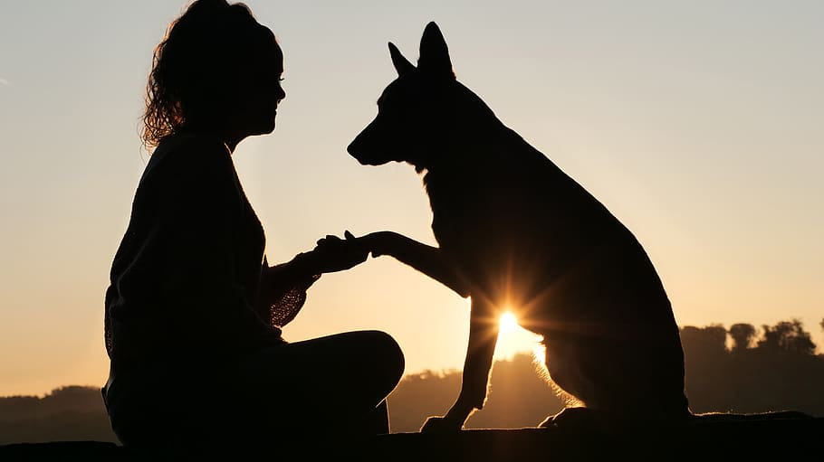


धन्यवाद

